Slide 1
大阪都市計画 都市高速鉄道
第４号線の変更に関する説明会
日時:令和６年２月20日（火）19:00～
場所:クレオ大阪東（大阪市立男女共同参画センター東部館）

Slide 2
都市高速鉄道第4号線(中央線)の都市計画変更
本日の説明会の内容
Notes:
本日の説明は

Slide 3
大阪城東部地区のまちづくり

Slide 4
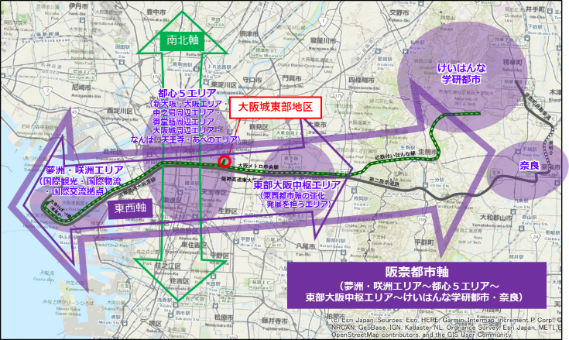
(1)地区の現況
【地区の位置づけ】
  「大阪のまちづくりグランドデザイン(2022年 大阪府･大阪市･堺市)」では、大阪城・周辺エリアとして、にぎわい創出や回遊性向上、大阪公立大学を先導役としたまちづくり等を推進し、観光・文化・学術・産業の融合エリアの形成をめざすとしている。
  文化・観光・学術・交流機能の集積する、夢洲から関西学研都市に至る東西軸及び阪奈都市軸上に 位置する拠点として当地区の重要性が高まっている。
  当地区での魅力あふれる都市空間の創造等により、大阪・関西の成長・発展につなげる。

Slide 5
(1)地区の現況
【地区のポテンシャル】
大阪を代表する
「拠点」となり得る
ポテンシャルを有するエリア
大阪城東部地区
(約53ha)
Osaka Metro
森ノ宮駅

Slide 6
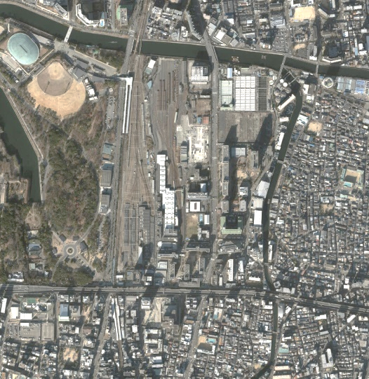
(1)地区の現況
【土地利用の現況】
もと森之宮工場
(ごみ焼却工場)
※2023年10月
施設地上部撤去完了
JR大阪環状線
大阪城東部地区
JR大阪城公園駅
Osaka Metro
検車場
大阪公立大学
森之宮キャンパス建設用地
※2025年秋開設に向けて工事中
Osaka Metro
開発用地
※2022年度
既存建物撤去完了
JR森ノ宮
電車区等
Osaka Metro
森ノ宮駅
JR森ノ宮駅

Slide 7
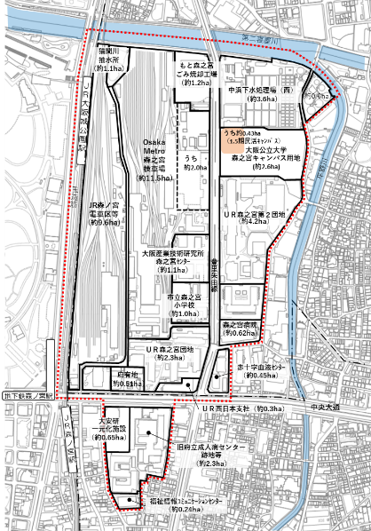
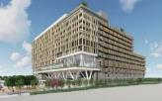
(2)まちづくりの経過
③
2020年 1月
「新大学基本構想」策定
森之宮北地区 地区計画
森之宮に新大学の都心メイン
キャンパスを整備する方針を策定
新
駅
9月
「大阪城東部地区のまちづくり
の方向性」策定
森之宮1期キャンパス
(2025秋開設)
2021年 9月
「森之宮北地区地区計画」決定
2022年 1月
【1期開発】
森之宮1期キャンパス工事着工
(2025年秋 開設予定)
2022年12月
「森之宮新駅構想について」公表

Slide 8
(3)大阪城東部地区のまちづくりの方向性(2020年9月）
【まちづくりコンセプト及び戦略】
コンセプト
大学とともに成長するイノベーション・フィールド・シティ
新大学を先導役にして､観光集客･健康医療･人材育成･居住機能等の集積により､
多世代・多様な 人が集い、交流する国際色あるまち
コンセプトを
具体化する
戦略・
シナリオ等
１．まちにひらかれ､まちとともに成長する「次世代型キャンパスシティ」
①まちにひらかれたキャンパスシティ
②まちとともに成長するキャンパスシティ
２．健康医療・環境等の既存資源を活かした「スマートシティの実証・実装
フィールド」
    ①スマートエネルギー､スマートモビリティ等の実証・実装フィールド
    ②スマートエイジングシティの実証・実装フィールド
３．多様なひと､機能､空間、主体が交流する「クロスオーバーシティ」
    ①多様なひと ： 多様な世代､国籍､目的の人々(学生､住民､就業者､観光客）が集い
    交流するまち
    ②多様な機能 ： 職住遊学などの多様な機能が重層的に集積し､互いに相乗効果を
    もたらすまち
    ③多様な空間 ： 大阪城公園の緑や水辺空間と一体的に､公共的空間と民間空間が
    調和した､デザイン性のあるまち
    ④多様な主体 ： 産学官民の多様な主体が連携し､エリアマネジメントを展開するまち

Slide 9
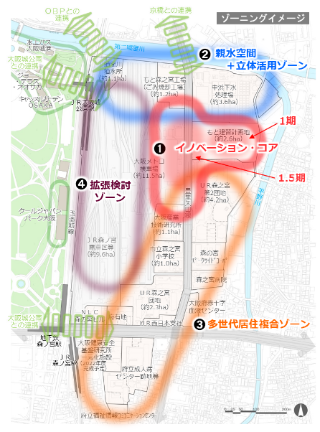
(3)大阪城東部地区のまちづくりの方向性(2020年9月）
【土地利用計画】
➊『イノベーション・コアゾーン』
従来型の整備方式に加え、民間活力を導入した段階的な整備を想定。
・1期としては、土地の高度利用を図りながら、まちに開かれた新大学の
都心キャンパス（森之宮キャンパス）を整備する。
・1.5期として、民間活力を導入し土地の高度利用を図りながら、大学施
設関連機能を中心に、国際色ある業務・商業・宿泊・居住などの多様な
交流・連携機能等を確保してイノベーションの誘発を図る。
➋『親水空間＋立体活用ゾーン』
  イノベーション・コアゾーンと連坦し、
  ・河川との親水性や大阪城公園との一体性を図る。
  ・鉄道施設・下水処理場等の上部利用等により､立体的な土地の高度利用
  を図る
➌『多世代居住複合ゾーン』
  イノベーション・コアゾーンと連坦し、
  ・複数立地する健康医療機能等と連携し、ｽﾏｰﾄｴｲｼﾞﾝｸﾞｼﾃｨの取組みを展
  開しながら、多様な世代※が健康で安心に住み続けられる、にぎわい
  にも寄与する商業・業務なども含めた住環境の実現を図る。
  （※多様な世代：学生､子育て層､ファミリー層、高齢者 など）
➍『拡張検討ゾーン』
  ・当面は鉄道施設として継続利用し、将来的には、社会動向や地区内のまちづくりの動向を踏まえ、上部利用範囲の拡大や土地利用転換等も検討する。

Slide 10
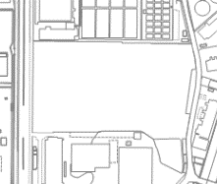
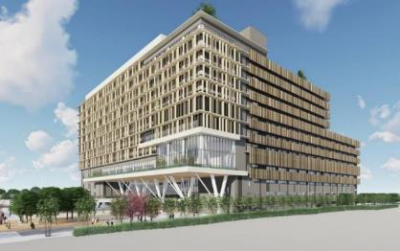
(4)1期開発(大阪公立大学森之宮１期キャンパス)
１期キャンパス（イメージ）
新駅・駅ビル
大阪城公園へ
大阪公立大学
森之宮キャンパス
(１期)
2025年秋開設予定
1.5期
キャンパス
豊里矢田線
出典：大阪公立大学HP
 | 1期 | (参考)1.5期
配置 学部等 | ・全学基幹教育 ・文学研究科 ・リハビリテーション学研究科 ・生活科学研究科等 | ・情報学研究科 ・都市シンクタンク機能 ・技術インキュベーション機能
学生、教職員数 | 学生：約5,200人、教職員等：約８００人
整備時期 | ２０２５年秋 | ２０２８年春
敷地面積 | 約19,300m² | 約4300m²
延床面積 | 約79,600m² | 大学施設約8,000m² ＋民間施設
備考 | 法人が整備 | 民間事業者による整備
※都市シンクタンク・技術インキュベーション機能は、1期にも一部機能を配置

